Slide 1
Service-oriented Architecture (SOA)
Martin Katuščák
Patrik Mihalčin

Slide 2
Problematika
Neschopnosť riešiť všetky problémy jedným systémom
Na riešenie konkrétnych problémov sú určené konkrétne systémy a jeden systém môže využívať služby iného a pritom ho nemusí zaujímať, ako sa daný problém vyrieši.

Slide 3
SOA

Slide 4
Čo predstavuje SOA ?
Architektúra orientovaná na služby
Event driven
Súbor princípov a metodológií pre návrh a vývoj softvéru vo forme interoperabilných služieb

Slide 5
Systémové entity
Poskytovatelia
entita, ktorá zdieľa svoje schopnosti riešiť problémy z určitej oblasti
Konzumenti
Entita, ktoré služby využíva
Register služieb
Obsahuje informácie o dostupných službách a ich poskytovateľoch

Slide 6
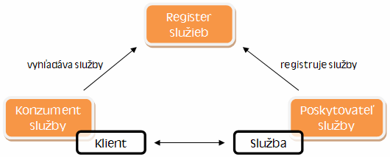
Základný princíp SOA

Slide 7
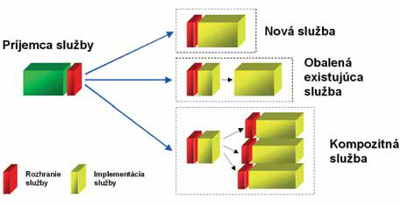
Architektúra služieb

Slide 8
SOA princípy
pre vývoj, používanie a udržiavanie SOA
Enkapsulácia
Jednotný formát prenášaných dát
Granularita
Systém rozdelený na menšie časti
Modularita
systém je tvorený samostatnými modulmi
moduly sú začlenené do systému rozhraniami

Slide 9
SOA princípy
Interoperabilita
schopnosť rôznych systémov vzájomne spolupracovať, poskytovať si služby, na dosiahnutie vzájomnej súčinnosti
Znovupoužiteľnosť
Použitie služieb pre rôzne účely
Vysoká abstrakcia
Použitím rozhraní je skrytá logika služieb
Nízka previazanosť služieb
Služba ma kontrolu nad logikou ktorú poskytuje

Slide 10
Požiadavky SOA
Interoperabilita medzi rôznymi systémami a programovacími jazykmi tvoriacimi základ pre integráciu medzi aplikáciami na rôznych platformách pomocou komunikačného protokolu
Federácia zdrojov
Vytvorenie a udržiavanie toku dát do DB systému

Slide 11
SOA
Implementácia SOA sa spolieha na sieť softvérových služieb
Jedna služba implementuje jednu udalosť
Zobrazenie zostatku účtu
Vytvorenie užívateľského konta
Komunikácia služieb neprebieha na úrovni zdrojového kódu, ale pomocou definovaných protokolov, popisujúcich spôsob posielania a prijímania správ
Charakteristické metadáta

Slide 12
Metadáta
Dostatočná úroveň detailov
Popisujú charakteristiky služieb, ale aj dát, na ktorých bežia
formát: XML
WSDL - Web Services Description Language - popisuje služby
SOAP – popisuje komunikačné protokoly

Slide 13
Web-service prístup
Softvérový komponent
Implementujú SOA architektúru
Platformovo nezávislé
Oddeľujú implementáciu od rozhrania
Spôsob volania služby: priložený WSDL súbor
Komunikácia prebieha SOAP protokolom

Slide 14
SOA koncepty
Možnosť implementovať SOA týmito technológiami:
SOAP, RPC
REST
DCOM
CORBA
Web Services
DDS
WCF

Slide 15
Bezpečnosť
Zabezpečenie dát
Šifrovanie posielaných dát
Putujú aj cez nezabezpečené kanály
SSL, TLS
Autentifikácia
Nutnosť autentifikovať konzumenta
Autorizačný mechanizmus (obmedzenie prístupu do niektorých častí systému)
Kerberos
Nutnosť autentifikovať poskytovateľa
Keď používame služby tretích strán
Digitálny certifikát
Nutnosť autentifikovať register služieb
Aby sme nepoužívali podhodenú službu

Slide 16
Testovanie SOA
Black box testing
Služba – čierna skrinka
Základný princíp SOA – nevidím implementáciu
Pošlem požiadavku, čakám na odpoveď
Možné problémy:
Použitie registra služieb – pred zavolaním služby nemusíme vedieť, kto nás obslúži
Ak sa služba nachádza na inom servri – chyba
Dáta prídu v zlom formáte – nevalidné XML, nedodržaný protokol

Slide 17
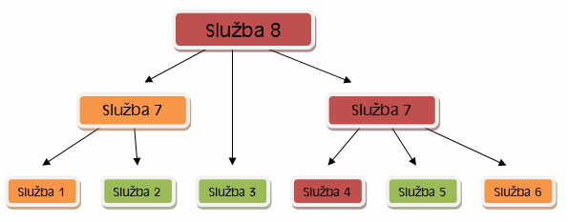
Kvalita systému ako celku
Architektúra SOA umožňuje skladanie a vnáranie služieb
Kvalita celku = kvalita najslabšieho článku

Slide 18
Ďakujeme za pozornosť

